Slide 1
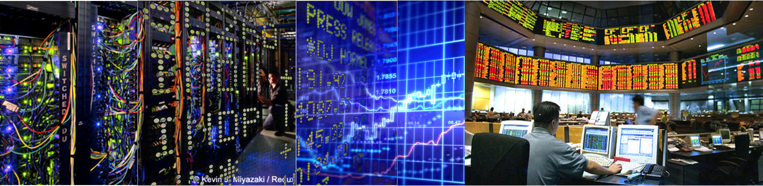
High Frequency Trading und Marktimplikationen -
Eine Einschätzung aus Notenbanksicht
Dr. Joachim Nagel
Deutsche Bundesbank
Mitglied des Vorstands

Slide 2
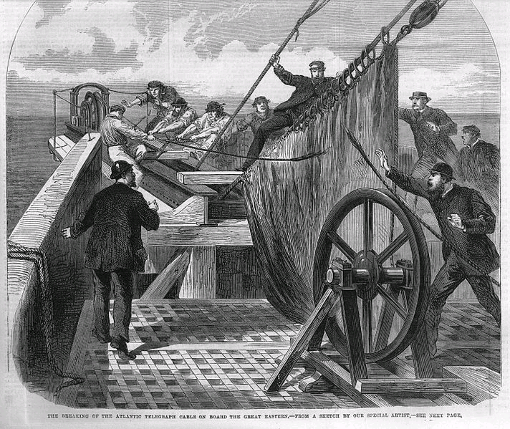
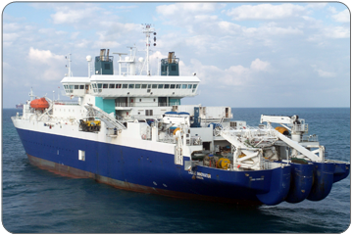
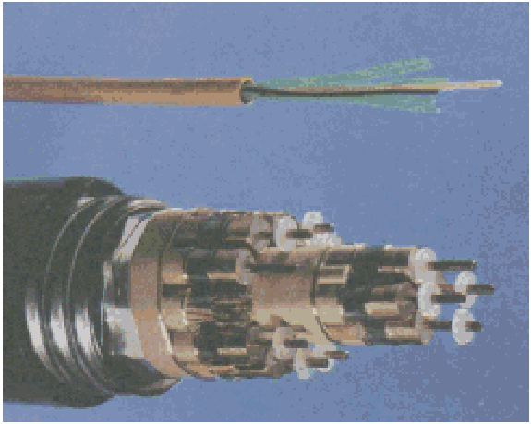
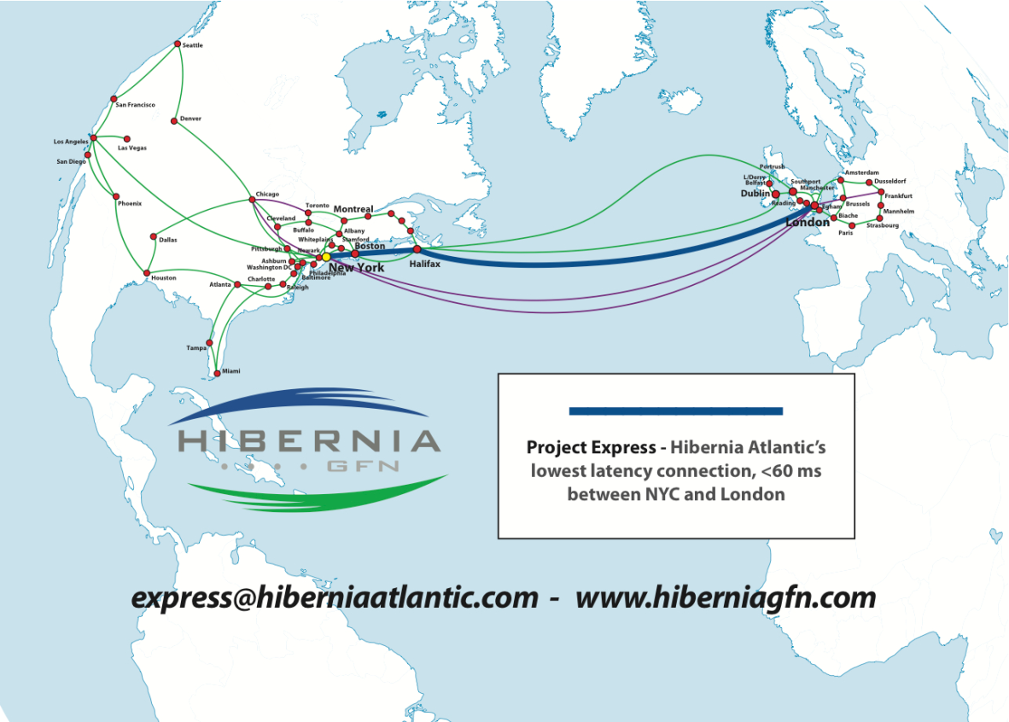
Die Vorteile höherer Informationsgeschwindigkeit im Lauf der Zeit
Wie steht es um den realen Nutzen?
1866
Geschwindigkeitsgewinn:
Mehrere Wochen
Nutzen:
Großer realwirtschaftlicher
Vorteil für Alle
Heute
Geschwindigkeitsgewinn:
6 Millisekunden
Nutzen:
Unklarer
realwirtschaftlicher Vorteil
der nur wenigen
Nutzern zukommt

Slide 3
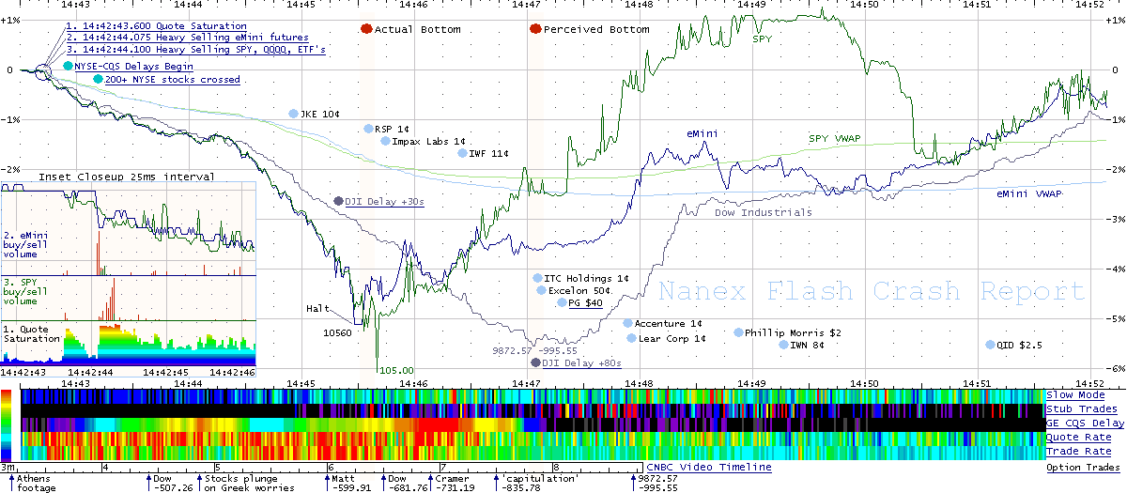
Der Flash Crash vom 6.5.2010 in den USA
Wohl nicht durch HFT ausgelöst, wahrscheinlich aber verstärkt

Slide 4
HFT ist ein Überbegriff für zahlreiche Trading-Strategien
HFT
Strategien
Liquiditäts-
Bereitstellung
Market Making
Statistische Arbitrage
Liquiditäts-
suche
Kurs-manipulation
Sonstige

Slide 5
HFT ist ein Überbegriff für zahlreiche Trading-Strategien
Spread-
Capturing
Rebate Strategies
Asymmetrische
Preissysteme
HFT
Strategien
Liquiditäts-
Bereitstellung
Market Making
Statistische Arbitrage
Liquiditäts-
suche
Kurs-beeinflussung
Sonstige
News-Reader
Computerlesbare
Nachrichten
Short Term Momentum
Direktionale Positionierung
Frontrunning
„Flash-Trading“
Latenz-Arbitrage
Cross-Arbitrage
(Assets, Märkte (regional) oder ETF)
Marktneutrale
Arbitrage
(Long + Short Positionierung)
Spoofing bzw. Layering „Momentum Ignition“
Wash-Trades Gleichzeitiges Auftreten als Käufer und Verkäufer um Liq. vorzutäuschen
Quote-Stuffing Versenden von Ordern, die sofort wieder gelöscht werden
Quotematching
„Dranheften“ an große Orders
Pinging
Erkundung des Orderbuchs mit kleinen Ordern
Sniping
Fortlaufendes Versenden von Ordern um Limits zu erkennen

Slide 6

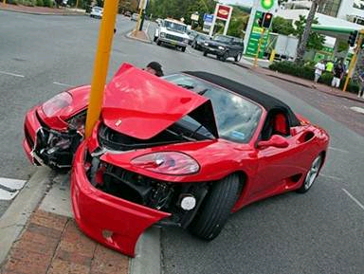
HFT polarisiert die Meinungen der Marktteilnehmer
Viele betrachten Hochfrequenzhandel als die Spitze der technischen Evolution im Wertpapierhandel an…
…während es Andere hingegen als große Gefahr
für den Markt
ansehen.

Slide 7
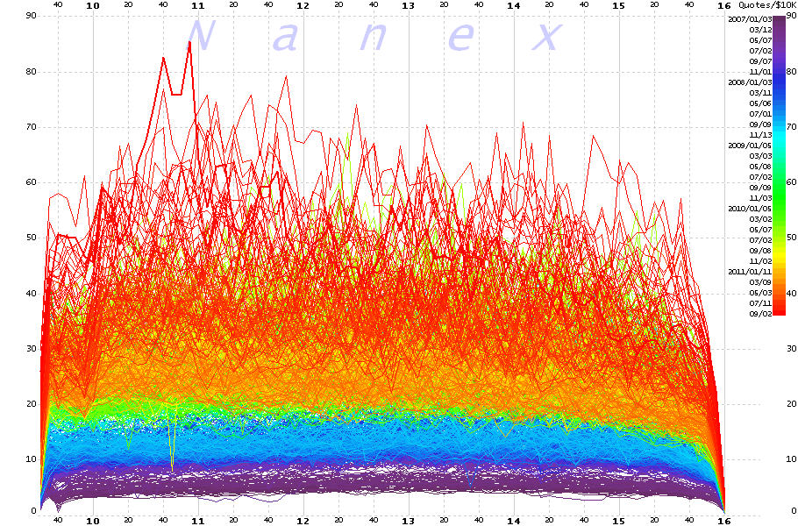
Auswirkungen des Hochfrequenzhandels
Wie viele Quotes entfallen auf 10.000 $ Handelsvolumen bei Aktien?
2011
Quotes pro 10.000 $ Handelsvolumen
2010
2009
2008
2007
Durchschnittliche Entwicklung der Quotes pro 10.000 $ Volumen
im Tagesverlauf von Markteröffnung bis Marktschluss in den USA
Quelle: Nanex

Slide 8
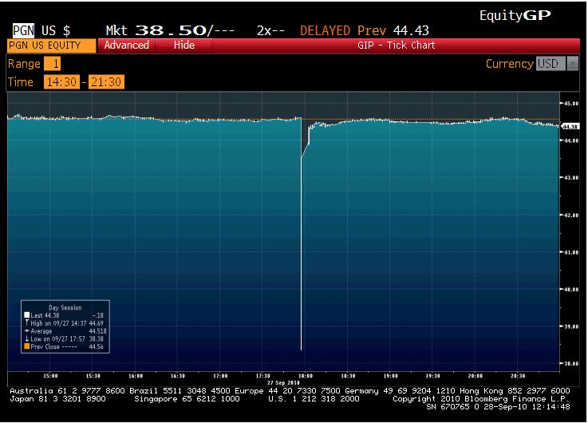
Mini Flash-Crashes (Hier: Progress Energy Inc. am 27.9.2010)
Rapide Kursschwankungen ohne fundamentale Gründe

Slide 9
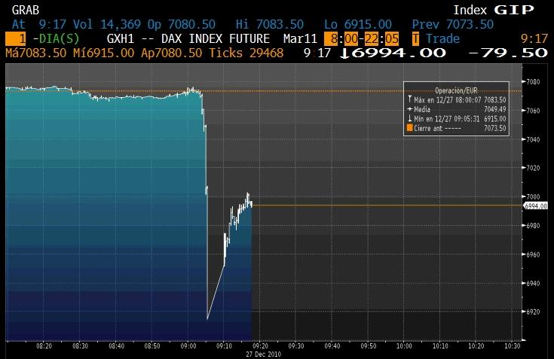
Mini Flash-Crashes (Hier: DAX Future am 27.12.2010)
Kein reines US-Phänomen
Ca. 160 Punkte Minus innerhalb weniger Sekunden.
Ohne fundamentale News!
Handelsunterbrechung

Slide 10
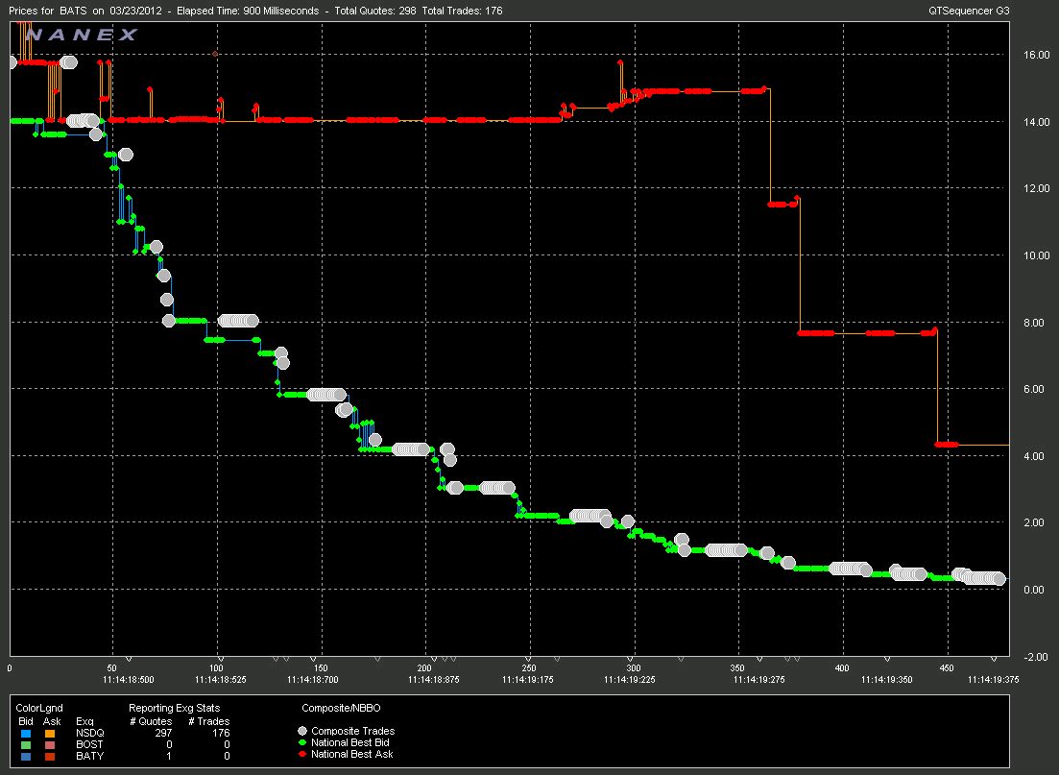
Marktbeobachtungen im Hochfrequenzhandel
Die ersten (und letzten) 900 Millisekunden im Leben des BATS IPOs
Quelle: Nanex

Slide 11
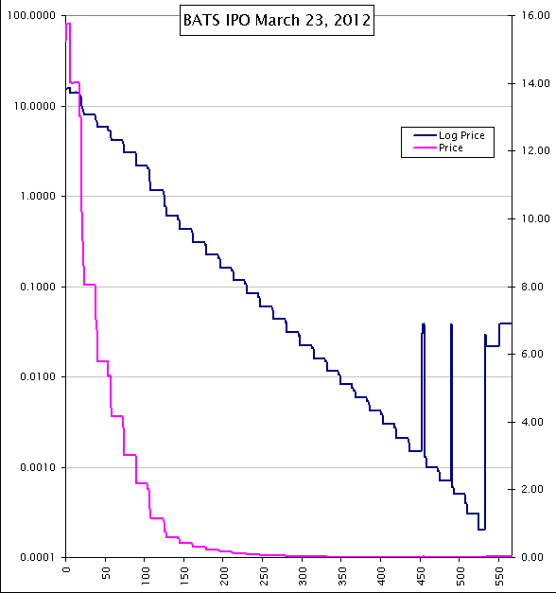
Marktbeobachtungen im Hochfrequenzhandel
War das BATS IPO das Ziel einer absichtlichen HFT-Störung?
Logarithmierter Kurs der BATS Aktie
Normaler Kurs der BATS Aktie
Zeitachse in Form von Trades
Quelle: Nanex

Slide 12
Übersicht über HFT Strategien
Spread-
Capturing
Rebate Strategies
Asymmetrische
Preissysteme
Unbedenklich
Bedenklich / Unerwünscht
Problematisch
HFT
Strategien
Liquiditäts-
Bereitstellung
Market Making
Statistische Arbitrage
Liquiditäts-
suche
Kurs-manipulation
Sonstige
News-Reader
Computerlesbare
Nachrichten
Short Term Momentum
Direktionale Positionierung
Frontrunning
„Flash-Trading“
Latenz-Arbitrage
Cross-Arbitrage
(Assets, Märkte (regional) oder ETF)
Marktneutrale
Arbitrage
(Long + Short Positionierung)
Spoofing bzw. Layering „Momentum Ignition“
Wash-Trades Gleichzeitiges Auftreten als Käufer und Verkäufer um Liq. Vorzutäuschen
Quote-Stuffing Versenden von Ordern, die sofort wieder gelöscht werden
Quotematching
„Dranheften“ an große Orders
Pinging
Erkundung des Orderbuchs mit kleinen Ordern
Sniping
Fortlaufendes Versenden von Ordern um Limits zu erkennen
Versenden von irre-
führenden Ordern
bereits jetzt schon
nach § 20a WPHG
verboten

Slide 13
Übersicht über HFT Strategien und Regulierungsansätze
Spread-
Capturing
Rebate Strategies
Asymmetrische
Preissysteme
Unbedenklich
Bedenklich / Unerwünscht
Problematisch
HFT
Strategien
Liquiditäts-
Bereitstellung
Market Making
Statistische Arbitrage
Liquiditäts-
suche
Kurs-manipulation
Sonstige
News-Reader
Computerlesbare
Nachrichten
Short Term Momentum
Direktionale Positionierung
Frontrunning
„Flash-Trading“
Latenz-Arbitrage
Cross-Arbitrage
(Assets, Märkte (regional) oder ETF)
Marktneutrale
Arbitrage
(Long + Short Positionierung)
Spezielle „Circuit-
Breaker“
Risikokontrolle
auf Ebene der
Trader / Broker /
CCPs
Aufsicht
Ko-Lokation
Diskriminierungs-
frei
Allgemeine Regulierungen
Spoofing bzw. Layering „Momentum Ignition“
Wash-Trades Gleichzeitiges Auftreten als Käufer und Verkäufer um Liq. Vorzutäuschen
Quote-Stuffing Versenden von Ordern, die sofort wieder gelöscht werden
Quotematching
„Dranheften“ an große Orders
Pinging
Erkundung des Orderbuchs mit kleinen Ordern
Sniping
Fortlaufendes Versenden von Ordern um Limits zu erkennen

Slide 14
Übersicht über HFT Strategien und Regulierungsansätze
Spread-
Capturing
Rebate Strategies
Asymmetrische
Preissysteme
Transparenz-
erhöhende
Regulierung
A) Informationspflicht
B) Trader-ID
Betrifft alle HFT-Strategien
C) Order-Trade Ratio
D) Min. Tick-Sizes
E) Finanztransaktions-
steuer (???)
F) Verbot der Strategie
Restriktive / Prohibitive Regulierung
Unbedenklich
Bedenklich / Unerwünscht
Problematisch
HFT
Strategien
Liquiditäts-
Bereitstellung
Market Making
Statistische Arbitrage
Liquiditäts-
suche
Kurs-manipulation
Sonstige
News-Reader
Computerlesbare
Nachrichten
Short Term Momentum
Direktionale Positionierung
Frontrunning
„Flash-Trading“
Latenz-Arbitrage
Cross-Arbitrage
(Assets, Märkte (regional) oder ETF)
Marktneutrale
Arbitrage
(Long + Short Positionierung)
Spezielle „Circuit-
Breaker“
Risikokontrolle
auf Ebene der
Trader / Broker /
CCPs
Aufsicht
Ko-Lokation
Diskriminierungs-
frei
Allgemeine Regulierungen
Spoofing bzw. Layering „Momentum Ignition“
Wash-Trades Gleichzeitiges Auftreten als Käufer und Verkäufer um Liq. Vorzutäuschen
Quote-Stuffing Versenden von Ordern, die sofort wieder gelöscht werden
Quotematching
„Dranheften“ an große Orders
Pinging
Erkundung des Orderbuchs mit kleinen Ordern
Sniping
Fortlaufendes Versenden von Ordern um Limits zu erkennen

Slide 15
Übersicht der Regulierungsansätze und -vorschläge für HFT
Was sind die primären Ziele der einzelnen Regulierungen?
Generell
Transparenzerhöhend
Restriktiv
Prohibitiv
Informations- pflicht
Trader-ID
Betrifft alle Strategien
Finanz-transaktions-steuer
Order-Trade
Ratio
Min. Tick Sizes
Quote Stuffing
Quote matching
Sniping
Pinging
Spread- capturing
Verbot der Strategie
Front- running
Quote Stuffing
Spoofing
Wash-Trades
Allgemeine Regulierungen
Front- running
Spread- capturing
Arbitrage Strategien
Sniping
Quote matching
Betrifft alle Strategien
Betrifft alle Strategien
Betrifft alle Strategien
Primäres Ziel der Regulierung
Status
Geplant
Geplant
Diskussion
Diskussion
Diskussion
Diskussion
Diskussion bzw. schon aktiv

Slide 16
Vielen Dank für ihre Aufmerksamkeit!

